Slide 1
第五节 条件概率
一、条件概率
二、乘法定理
三、全概率公式与贝叶斯公式
四、小结

Slide 2


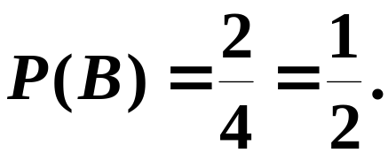
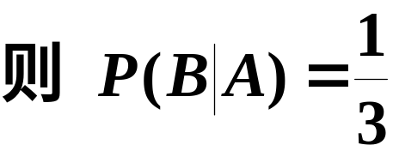
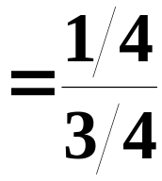
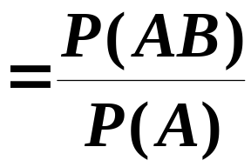


一、条件概率
1. 引例
将一枚硬币抛掷两次 ,观察其出现正反两面的情况,设事件 A为 “至少有一次为正面”,事件B为“两次掷出同一面”. 现在来求已知事件A 已经发生的条件下事件 B 发生的概率.
分析
事件A 已经发生的条件下事件B 发生的概率,记为

Slide 3
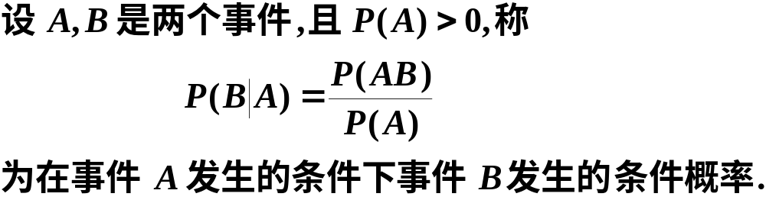

2. 定义
同理可得
为事件 B 发生的条件下事件 A 发生的条件概率.

Slide 4

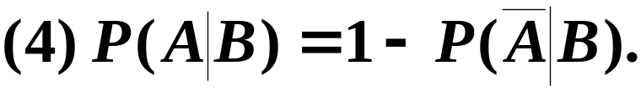
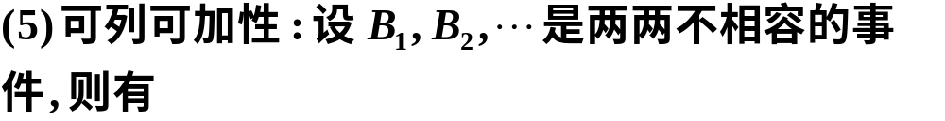

3. 性质

Slide 5

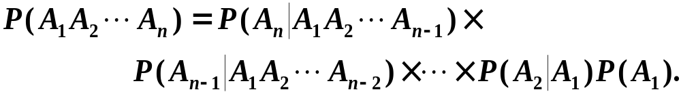
二、 乘法定理

Slide 6

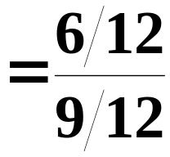

例1 一盒子装有4 只产品, 其中有3 只一等品、1只二等品. 从中取产品两次, 每次任取一只, 作不放回抽样. 设事件A为“第一次取到的是一等品” 、事件B 为“第二次取到的是一等品”．试求条件概率 P(B|A).
解
由条件概率的公式得

Slide 7
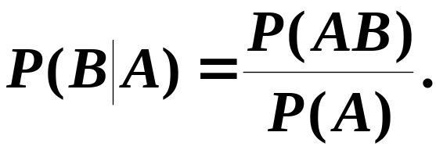



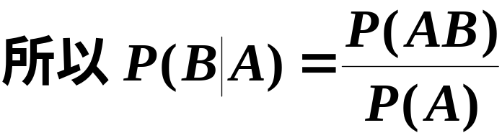
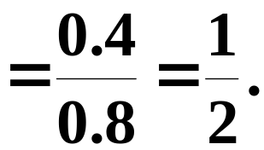
例2 某种动物由出生算起活20岁以上的概率为
0.8, 活到25岁以上的概率为0.4, 如果现在有一个
20岁的这种动物, 问它能活到25岁以上的概率是
多少?
设 A 表示“ 能活 20 岁以上 ” 的事件，
B 表示 “ 能活 25 岁以上”的事件,
解
则有

Slide 8
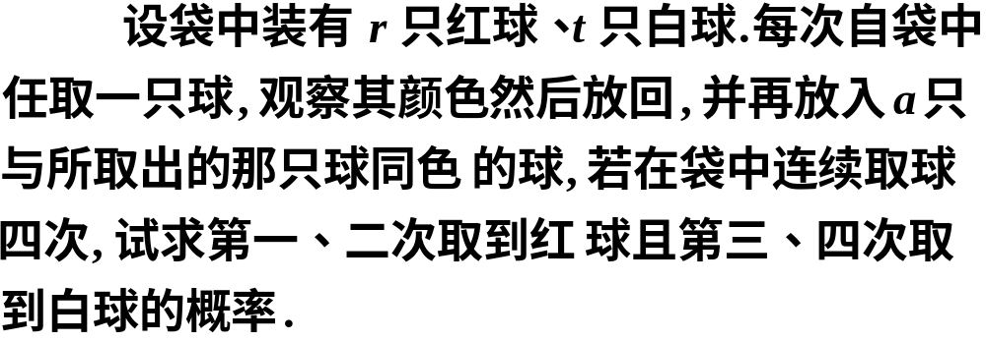
摸球试验
例3
解

Slide 9


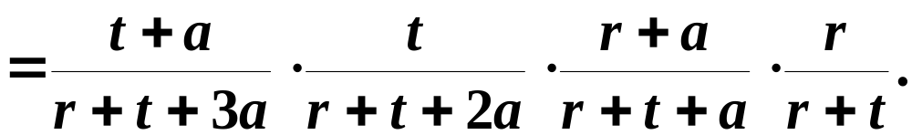
此模型被波利亚用来作为描述传染病的数学模型.

Slide 10


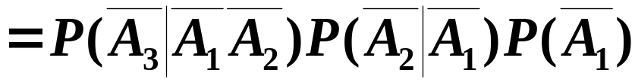
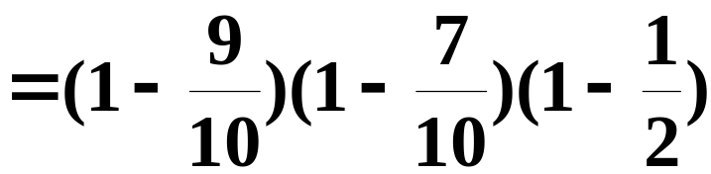
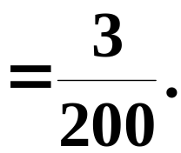
例4 设某光学仪器厂制造的透镜, 第一次落下时打破的概率为1/2,若第一次落下未打破, 第二次落下打破的概率为7/10 , 若前两次落下未打破, 第三次落下打破的概率为9/10.试求透镜落下三次而未打破的概率.
解
以B 表示事件“透镜落下三次而未打破”.

Slide 11
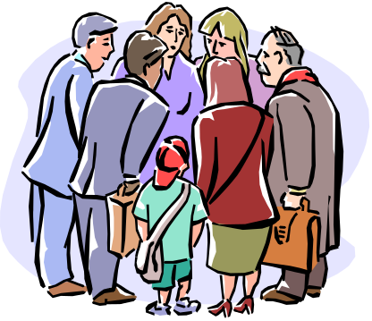
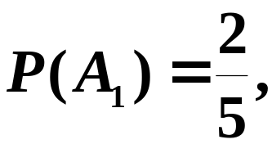



抓阄是否与次序有关?
例5 五个阄, 其中两个阄内写着“有”
字， 三个阄内不写字 ，五人依次抓取,
问各人抓到“有”字阄的概率是否相同?
解
则有

Slide 12


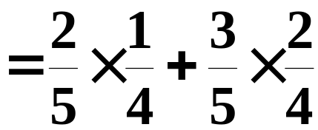
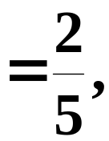

Slide 13
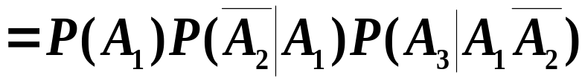
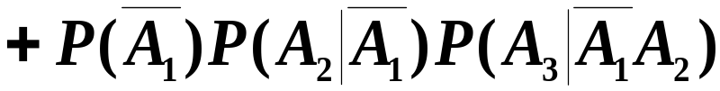
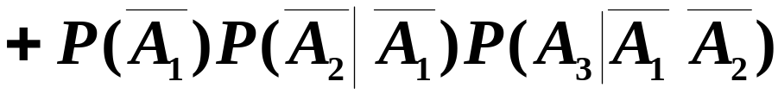
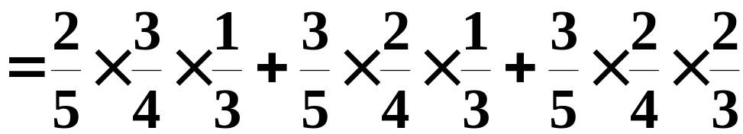

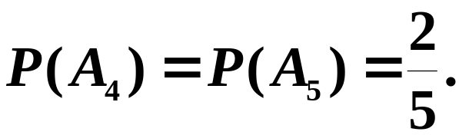
依此类推
故抓阄与次序无关.

Slide 14
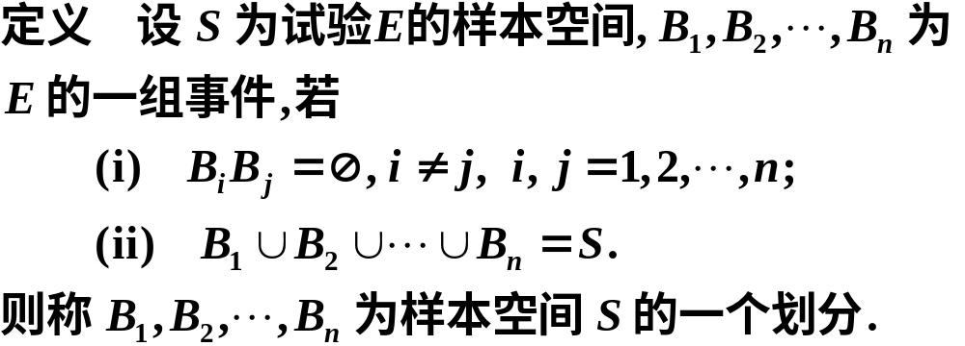





三、全概率公式与贝叶斯公式
1. 样本空间的划分

Slide 15
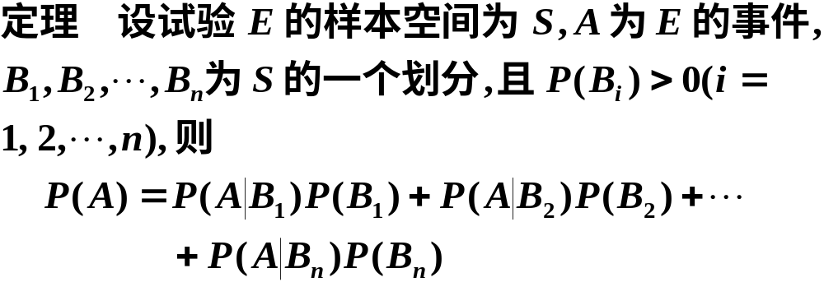
2. 全概率公式
全概率公式

Slide 16

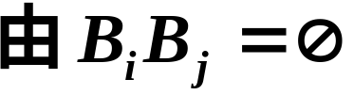






证明
化整为零
各个击破
图示

Slide 17
说明 全概率公式的主要用处在于它可以将一个复杂事件的概率计算问题,分解为若干个简单事件的概率计算问题,最后应用概率的可加性求出最终结果.

Slide 18


例6 有一批同一型号的产品，已知其中由一厂生产的占 30% ，二厂生产的占 50% ，三厂生产的占 20%，又知这三个厂的产品次品率分别为2% ， 1%，1%，问从这批产品中任取一件是次品的概率是多少?
解
设事件 A 为“任取一件为次品”,

Slide 19

30%
2%
1%
50%
1%
20%
由全概率公式得

Slide 20
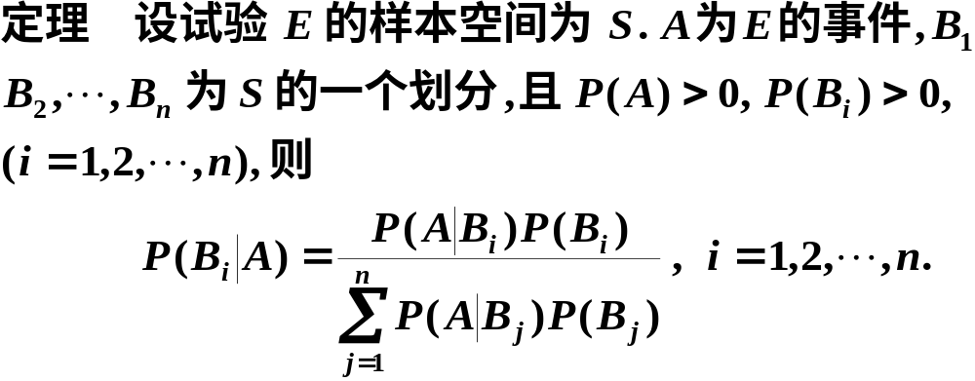
3. 贝叶斯公式
贝叶斯资料
称此为贝叶斯公式.

Slide 21
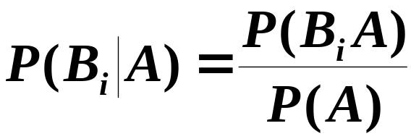
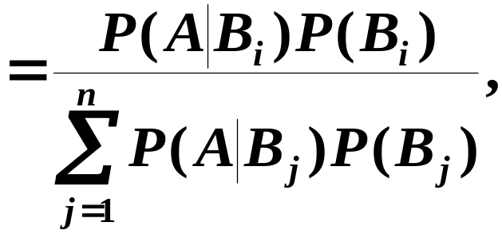

证明

Slide 22
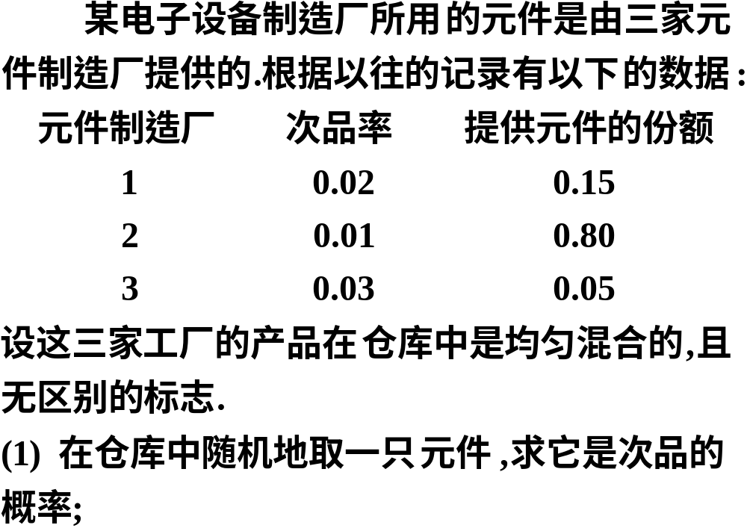
例7

Slide 23
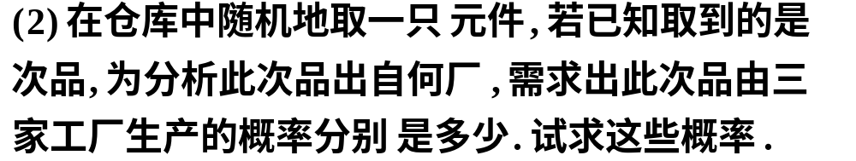

解

Slide 24

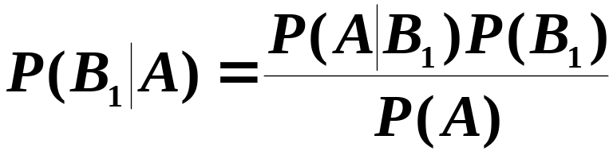
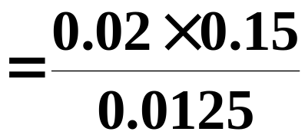

(1) 由全概率公式得
(2) 由贝叶斯公式得

Slide 25
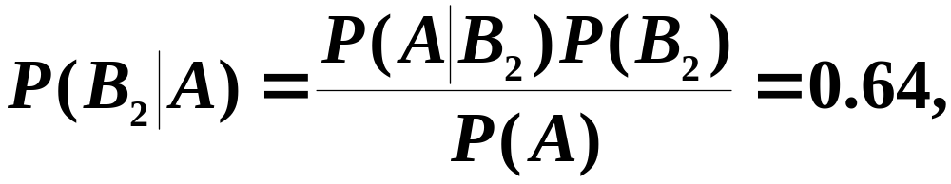
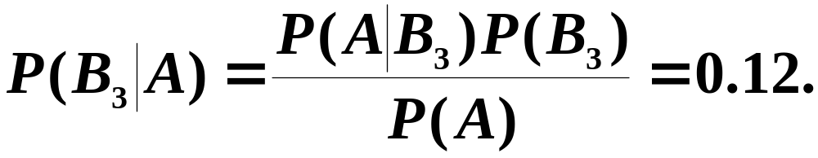

Slide 26
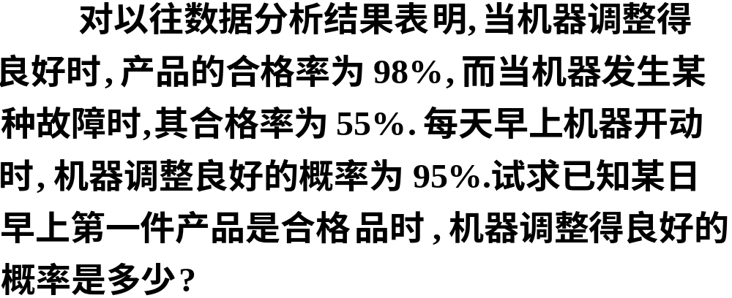




例8
解

Slide 27

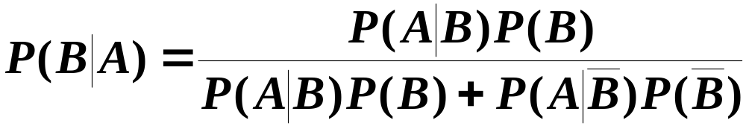
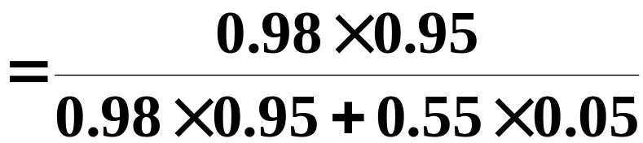


由贝叶斯公式得所求概率为

Slide 28
先验概率与后验概率
上题中概率 0.95 是由以往的数据分析得到的, 叫
做先验概率.
而在得到信息之后再重新加以修正的概率 0.97
叫做后验概率.

Slide 29
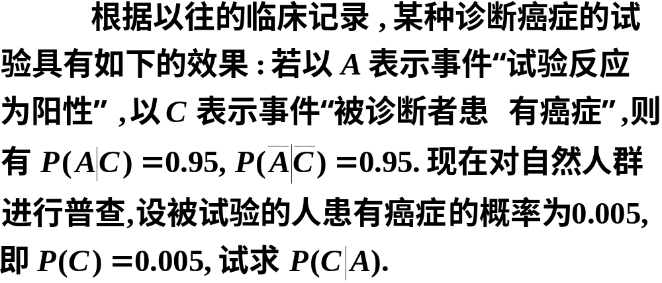


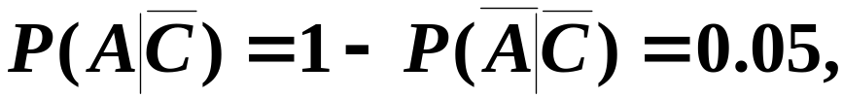

例9
解

Slide 30
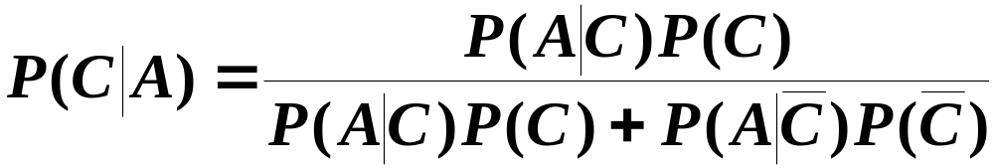

由贝叶斯公式得所求概率为
即平均1000个具有阳性反应的人中大约只有87人
患有癌症.

Slide 31
例10 三门问题（蒙特霍问题）
参赛者会看见三扇关闭了的门，其中一扇的后面有一辆汽车，选中后面有车的那扇门就可以赢得该汽车，而另外两扇门后面则各藏有一只山羊。当参赛者选定了一扇门，但未去开启它的时候，节目主持人开启剩下两扇门的其中一扇，露出其中一只山羊。主持人其后会问参赛者要不要换另一扇仍然关上的门。

Slide 32
解： 1.如果主持人事先知道哪个门里有山羊并且他特意选择了有山羊的门打开了，那么参赛者应该换另一扇门，这可以将他胜利的概率从1/3升到2/3。
2.如果主持人事先不知道哪个门里有山羊或者他只是随机的选择了一个门，但事实发现里面恰好是山羊。这时候参赛者没有换门的必要，胜利概率总是1/2。

Slide 33
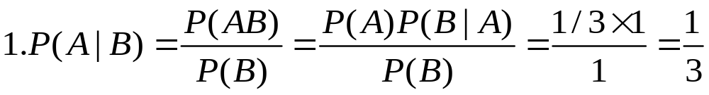
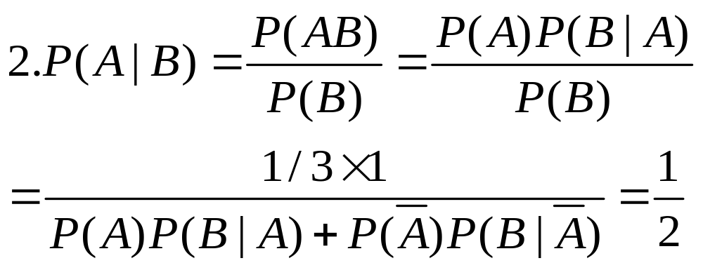
设A表示参赛者选到汽车门，B表示主持人打开了山羊门。
因此，参赛者应该换门。
上面答案中的假设条件并没有在问题中明确指出，从而导致这个问题的巨大争议。

Slide 34
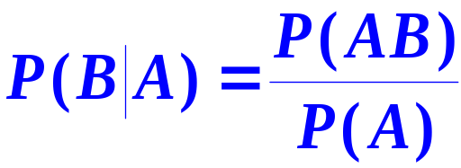

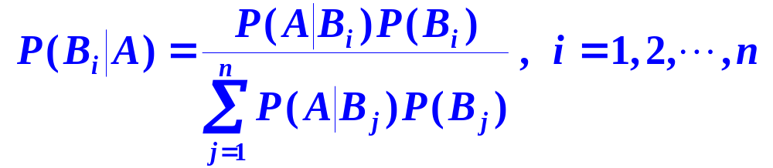
四、小结
1.条件概率
乘法定理
全概率公式
贝叶斯公式

Slide 35
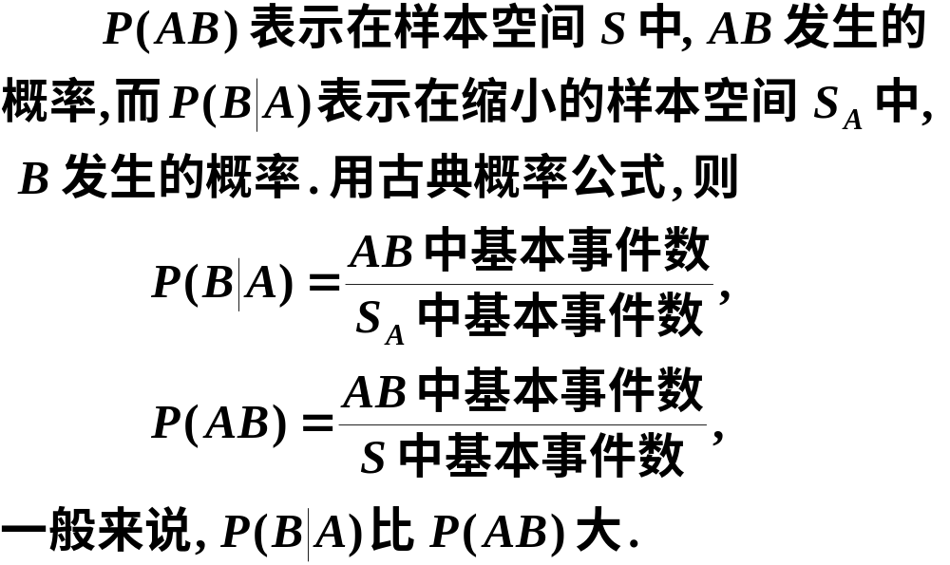
作业：14,16,18 ；22,23,26

Slide 36

贝叶斯资料
Thomas Bayes
Born: 1702 in London, England
Died: 17 Apr. 1761 in Tunbridge Wells, Kent, England

Slide 37
女孩的概率:
你结交一位新朋友，问她是否有孩子。她说有，有两个。你问，有女孩吗？她说有。那么，两个都是女孩的概率是多少？
你结交一位新朋友，问她是否有孩子。她说有，有两个。你问，有女孩吗？她说有。第二天，你碰巧看见她带了一个小女孩。你问她，这是你女儿吗？她说，是。她的两个孩子都是女孩的概率是多少？

Slide 38
